Slide 1
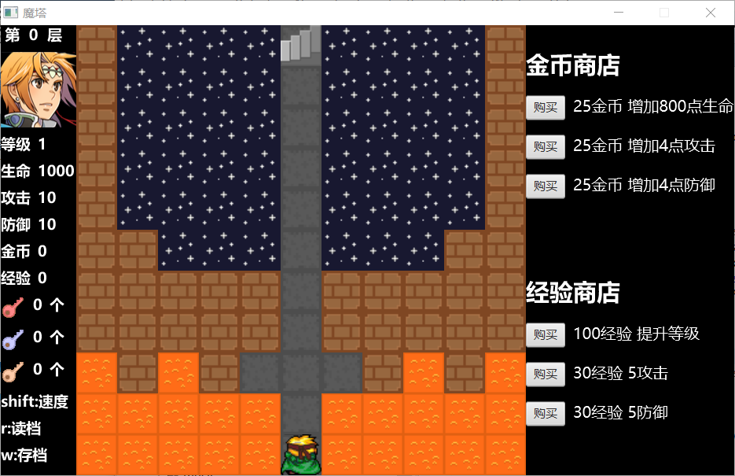
效果图
Project Show
MoTa
王泽宇
2020 / 01 / 06
2019

Slide 2
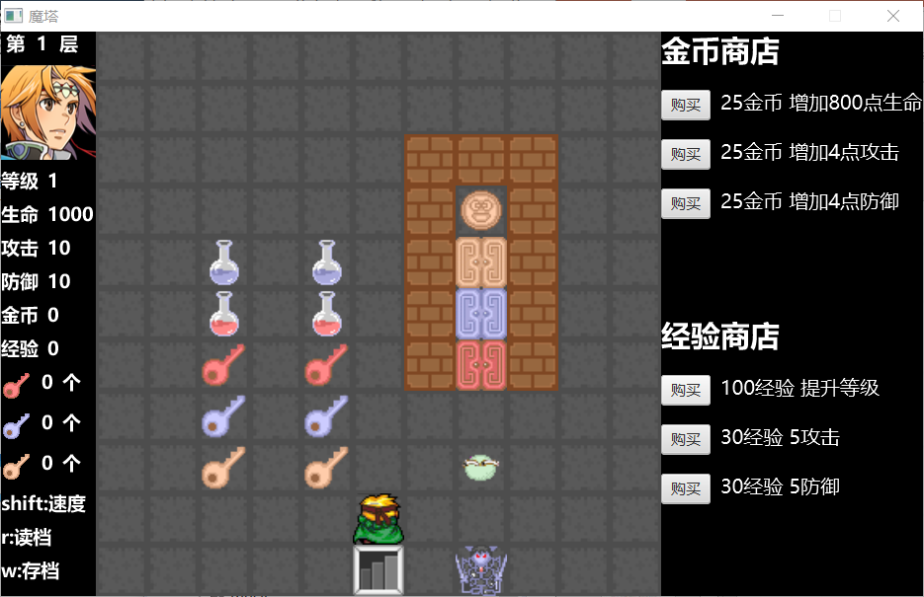
效果图

Slide 3
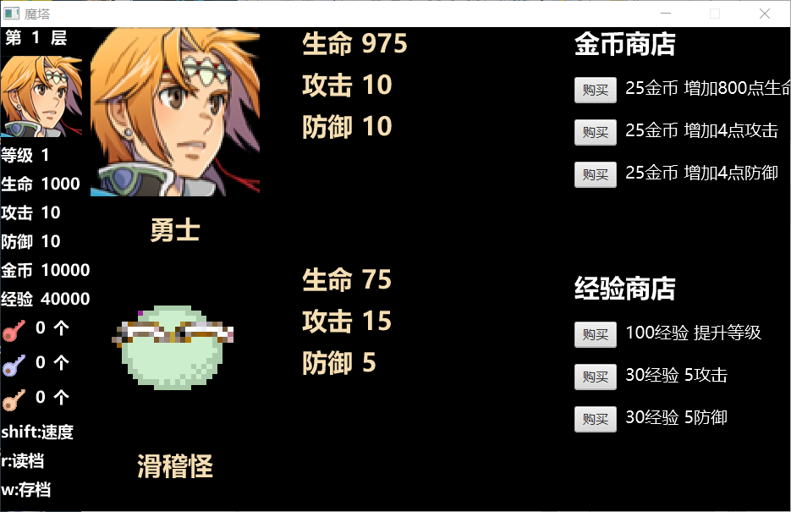
效果图

Slide 4
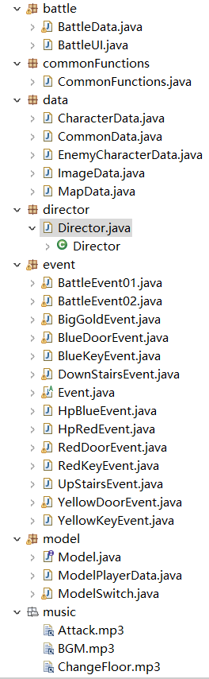
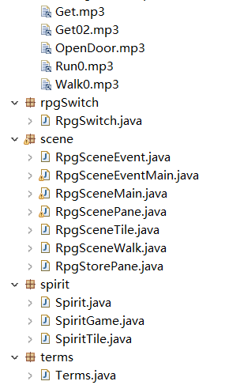

已完成部分
核心部分完成进度：90%
工作量：
10个包
37个类，1个接口
2776行代码
绘就宏伟蓝图
已完工的部分

Slide 5
需求分析
目标用户：玩家，魔塔开发者（未来可能扩展成RPG)
主程序：角色行走、战斗、NPC、商店、物品获取、场景转移、对话、存档读档、楼层跳转等。

Slide 6
游戏展示

Slide 7
工作量
10个包
37个类，1个接口
2776行代码

Slide 8
RpgSceneMain
RpgScenePane
RpgSceneGame
RpgStorePane
RpgSceneTile
RpgSceneWalk
RpgSceneEventMain
SpiritTile
SpiritGame
RpgSceneEvent
Event

Slide 9
阅读设计文档
不知道该说什么，所以我们不妨通读一下设计文档吧
《魔塔》设计文档

Slide 10
Project Fantasy
Thank you
王泽宇
2020/ 01 / 06
2020

